Slide 1

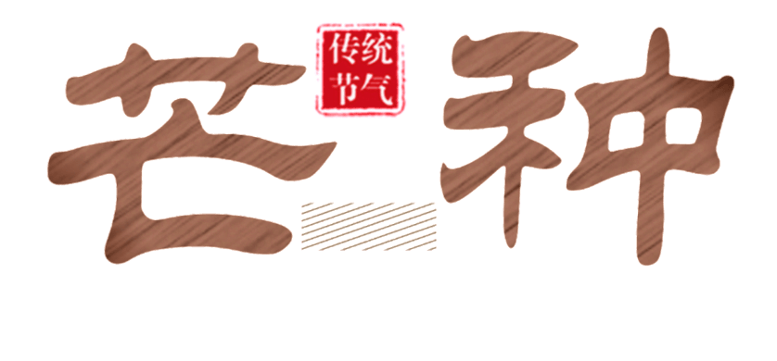
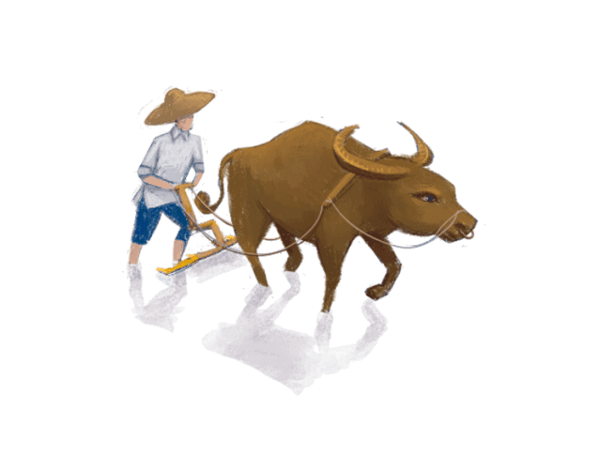
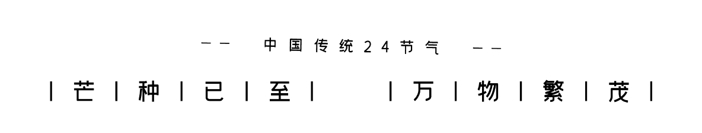

Slide 2
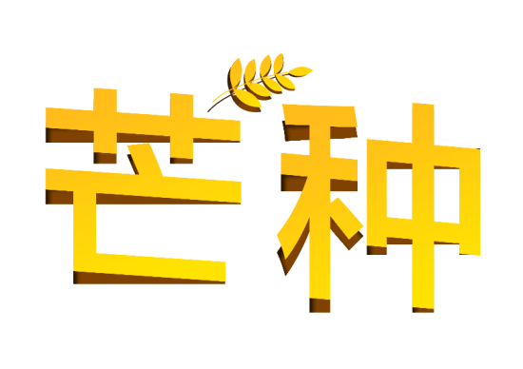
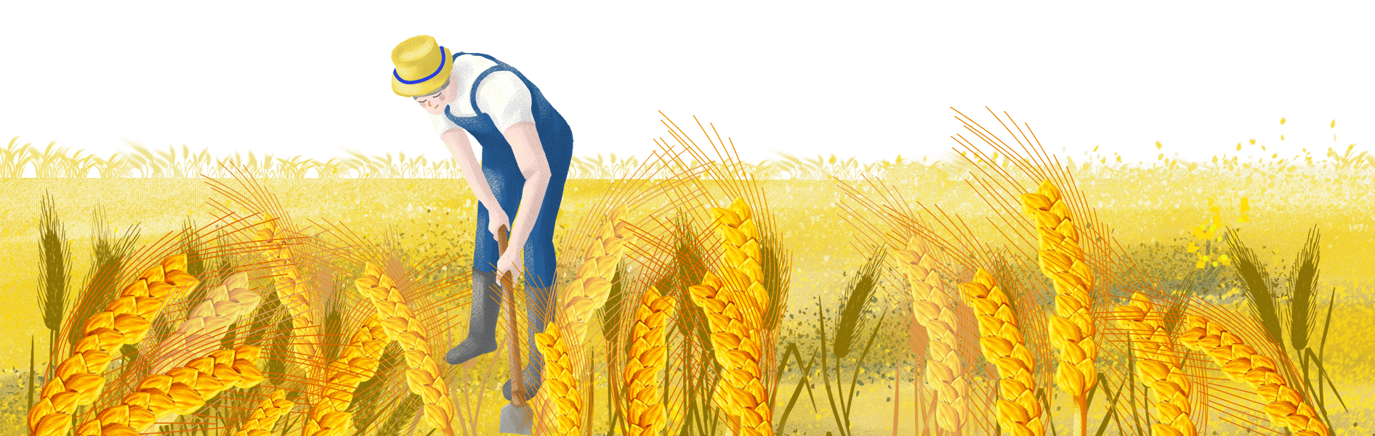
https://www.ypppt.com/
芒种是二十四节气之一，一般在6月6日前后，太阳到达黄经75°的时候。芒种字面的意思是“有芒的麦子快收，有芒的稻子可种”。《月令七十二侯集解》：“五月节，谓有芒之种谷可稼种矣。”此时中国长江中下游地区将进入多雨的黄梅时节。
2016年11月30日，中国“二十四节气”正式列入联合国非遗名录

Slide 3
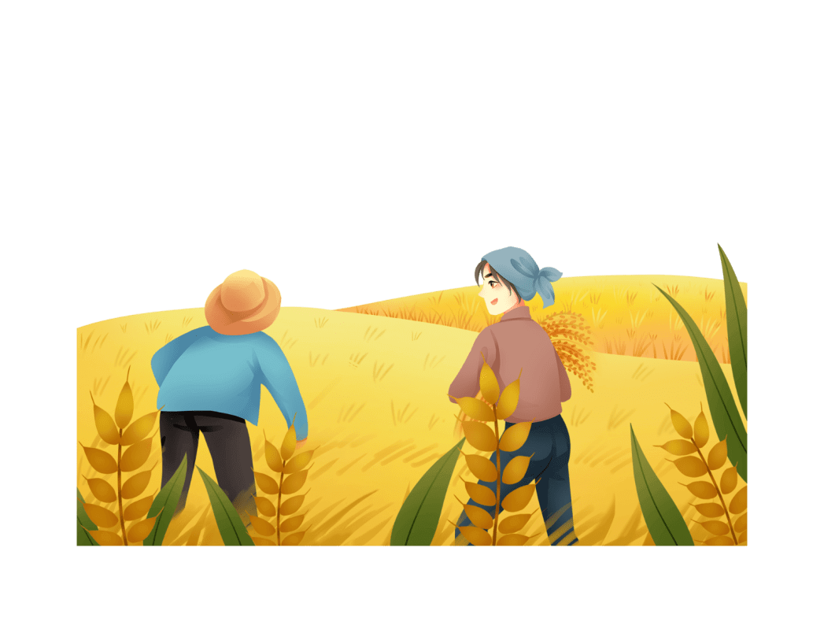

01
节气常识
02
芒种起源
03
芒种习俗
04
芒种诗歌

Slide 4
PART 01
节气常识

Slide 5
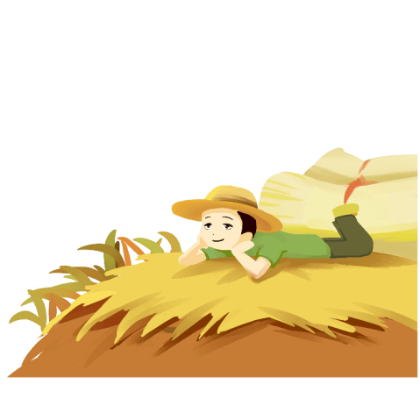
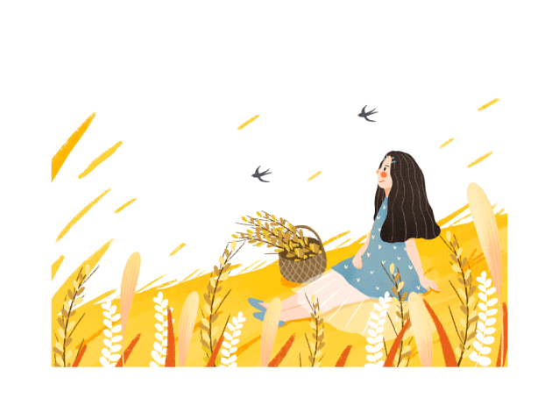
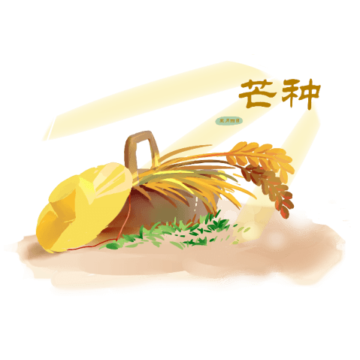
节气常识
“芒种”也称为“忙种”“忙着种”，是农民朋友的散播播种。“芒种”到来预示着农民开始了忙碌的田间生活。

Slide 6
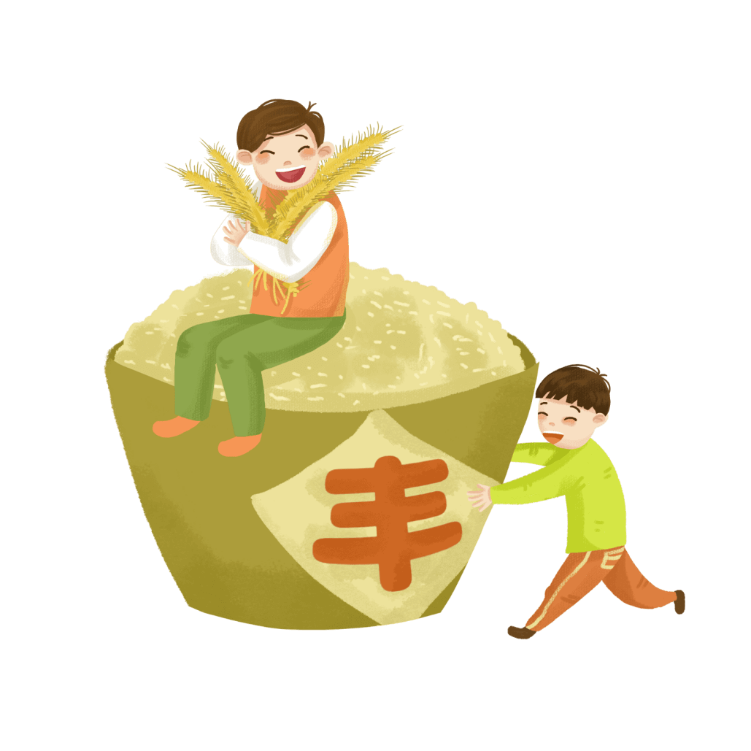
节气常识
芒种是二十四节气之一，一般在6月6日前后，太阳到达黄经75°的时候。芒种字面的意思是“有芒的麦子快收，有芒的稻子可种”。《月令七十二侯集解》：“五月节，谓有芒之种谷可稼种矣。”此时中国长江中下游地区将进入多雨的黄梅时节。
2016年11月30日，中国“二十四节气”正式列入联合国非遗名录。

Slide 7
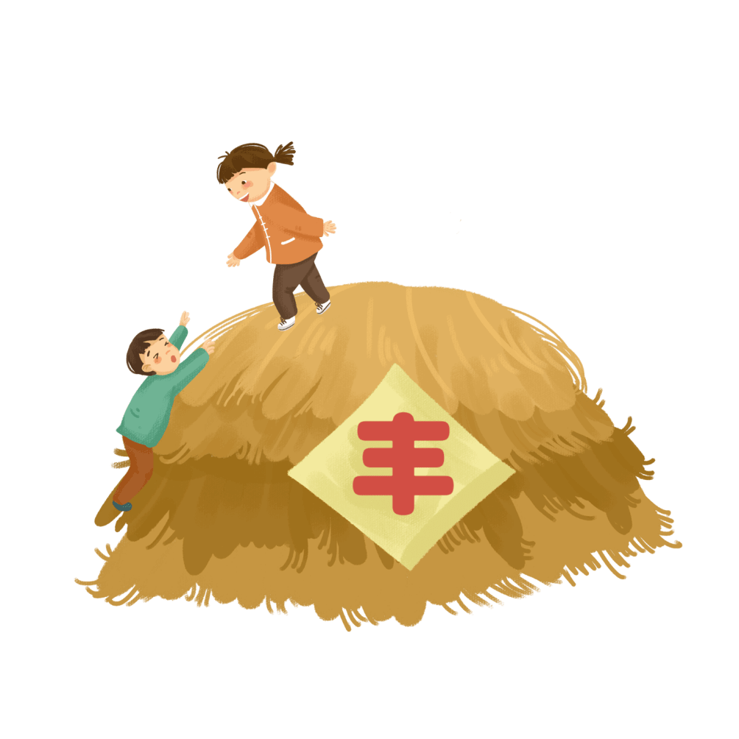
节气常识
芒种，是农作物成熟的意思。芒种是二十四节气中的第九个节气。
在每年的6月5日左右，太阳到达黄经75°时为芒种。《月令七十二候集解》：“五月节，谓有芒之种谷可稼种矣”。
节日PPT模板 http://www.ypppt.com/jieri/

Slide 8
PART 02
芒种起源

Slide 9
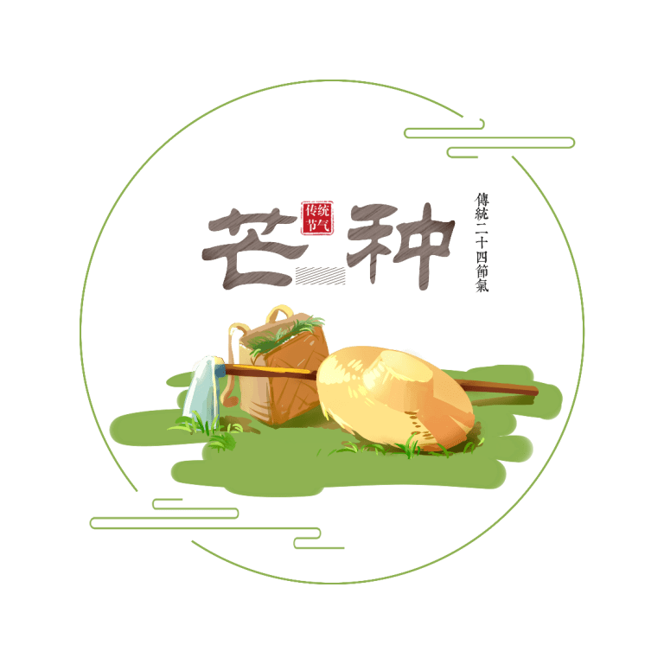
芒种起源
我国古代将芒种分为三候：“一候螳螂生；二候鹏始鸣；三候反舌无声。”在这一节气中，螳螂在上一年深秋产的卵因感受到阴气初生而破壳生出小螳螂；喜阴的伯劳鸟开始在枝头出现，并且感阴而鸣与此相反，能够学习其它鸟叫的反舌鸟，却因感应到了阴气的出现而停止了鸣叫。

Slide 10
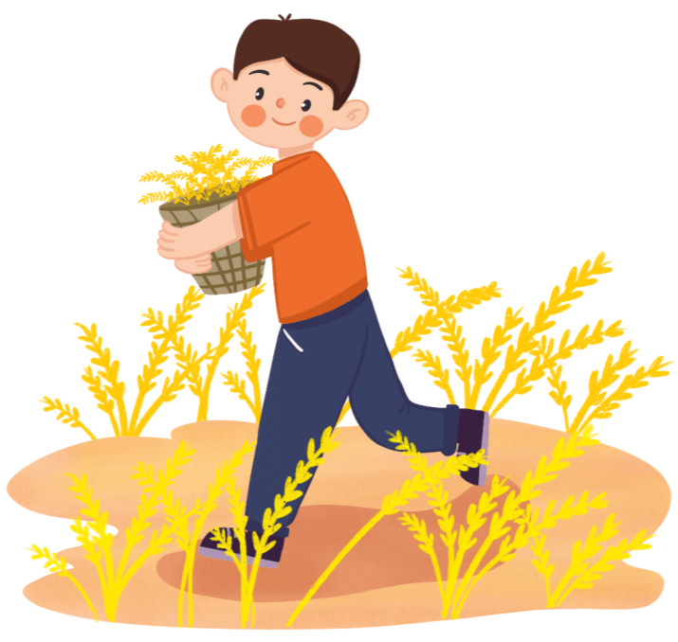
芒种起源
二十四节气起源于黄河流域。远在春秋时代，就定出仲春、仲夏、仲秋和仲冬等四个节气。以后不断地改进与完善，到秦汉年间，二十四节气已完全确立。
公元前104年，由邓平等制定的《太初历》，正式把二十四节气订于历法，明确了二十四节气的天文位置。 太阳从黄经零度起，沿黄经每运行15度所经历的时日称为“一个节气”。每年运行360度，共经历24个节气，每月2个。其中，每月第一个节气为“节气”，每月的第二个节气为“中气”， “节气” 和“中气”交替出现，各历时15天，现在人们已经把“节气”和“中气”统称为“节气”。

Slide 11
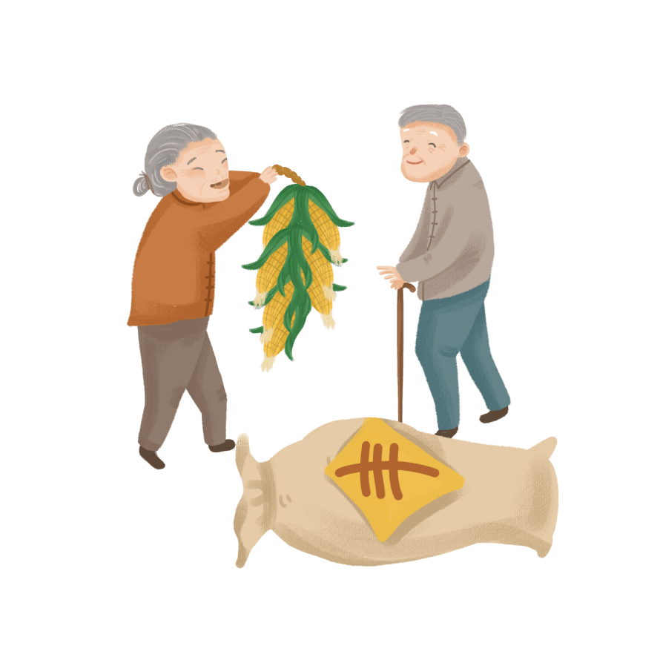
芒种起源
公元前104年，由邓平等制定的《太初历》，正式把二十四节气订于历法，明确了二十四节气的天文位置。 太阳从黄经零度起，沿黄经每运行15度所经历的时日称为“一个节气”。每年运行360度，共经历24个节气，每月2个。其中，每月第一个节气为“节气”，每月的第二个节气为“中气”， “节气” 和“中气”交替出现，各历时15天，现在人们已经把“节气”和“中气”统称为“节气”。

Slide 12
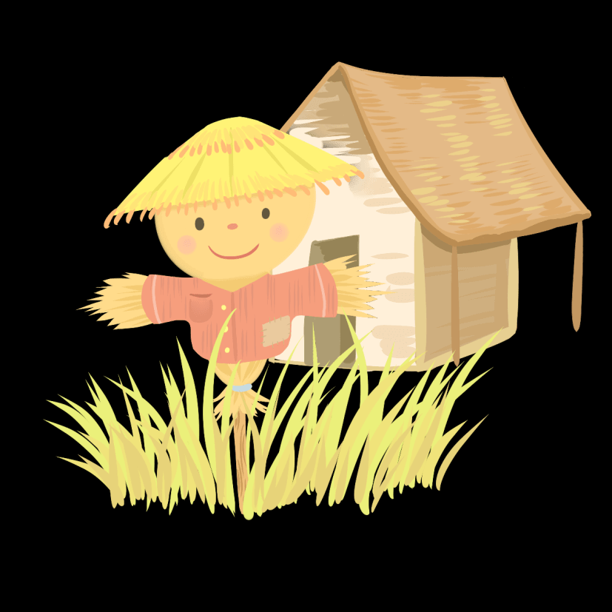
芒种起源
芒种是表征麦类等有芒作物的成熟，是一个反映农业物候现象的节气。时至芒种，南方地区麦收季节已经过去，中稻、红苕移栽接近尾声。大部地区中稻进入返青阶段，秧苗嫩绿，一派生机。“东风染尽三千顷，折鹭飞来无处停”的诗句，生动的描绘了这时田野的秀丽景色。
Notes:
https://www.ypppt.com/

Slide 13
PART 03
芒种习俗

Slide 14
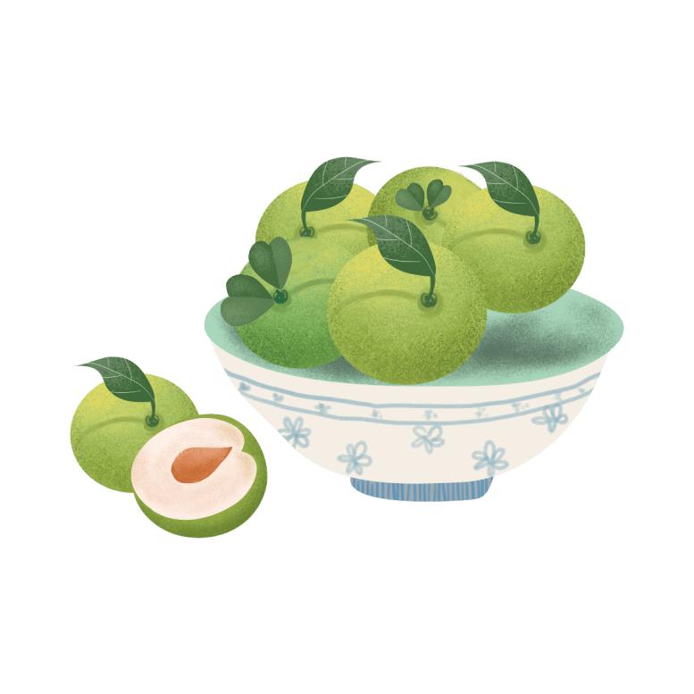
芒种习俗
煮梅民俗
在南方，每年五、六月是梅子成熟的季节，三国时有“青梅煮酒论英雄”的典故。青梅含有多种天然优质有机酸和丰富的矿物质，具有净血、整肠、降血脂、消除疲劳、美容、调节酸碱平衡，增强人体免疫力等独特营养保健功能。但是，新鲜梅子大多味道酸涩，难以直接入口，需加工后方可食用，这种加工过程便是煮梅。

Slide 15
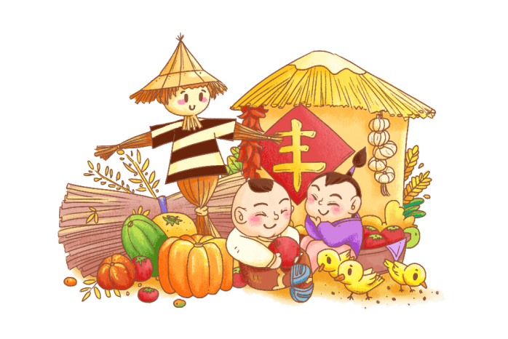
芒种习俗
送花神民俗
农历二月二花朝节上迎花神。芒种已近五月间，百花开始凋残、零落，民间多在芒种日举行祭祀花神仪式，饯送花神归位，同时表达对花神的感激之情，盼望来年再次相会。此俗今已不存，但著名小说家曹雪芹的《红楼梦》提及。

Slide 16

芒种习俗
打泥巴仗
贵州东南部一带的侗族青年男女，每年芒种前后都要举办打泥巴仗节。当天，新婚夫妇由要好的男女青年陪同，集体插秧，边插秧边打闹，互扔泥巴。活动结束，检查战果，身上泥巴最多的，就是最受欢迎的人。

Slide 17
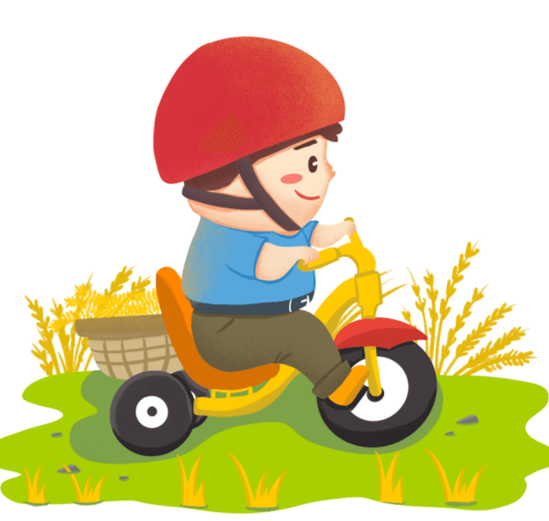
芒种习俗
开犁节
浙江省云和县有“开犁节”，在农历二十四节气的芒种节那天举办。
在云和梅源一带流传着这样的传说：牛是天庭的司草官，因为同情人间饥荒，偷偷播下草籽，但结果导致野草疯长拯救了牲畜，而农田被野草淹没使农人无法耕种，上天为了惩罚牛，指令其下凡犁田，直至今日。
开犁是云和梅源一带山区农民启动春耕的时令体现，过去把“开犁节”叫做“牛大王节”。

Slide 18
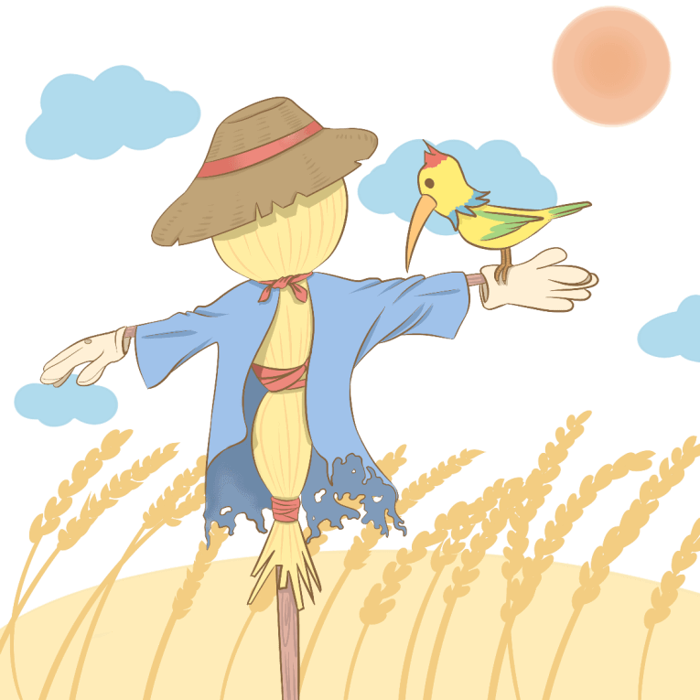
芒种习俗
安苗习俗
芒种打泥巴仗习俗安苗系皖南的农事习俗活动，始于明初。每到芒种时节，种完水稻，为祈求秋天有个好收成，各地都要举行安苗祭祀活动。家家户户用新麦面蒸发包，把面捏成五谷六畜、瓜果蔬菜等形状，然后用蔬菜汁染上颜色，作为祭祀供品，祈求五谷丰登、村民平安。

Slide 19
PART 04
芒种诗歌

Slide 20
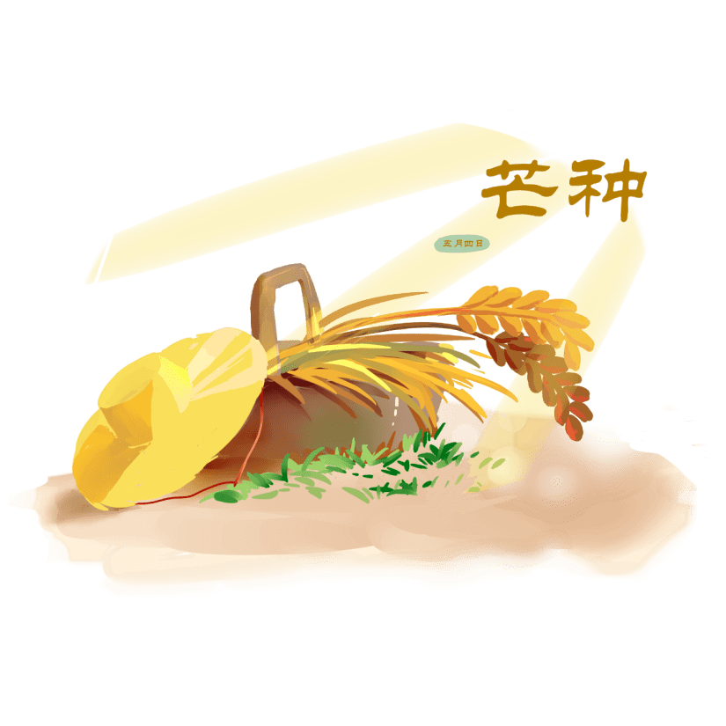
芒种诗歌
《芒种节》
芒种忙忙割，农家乐启镰。
西风烘穗海，机械刈禾田。
税赋千年免，粮仓万户填。
麦收秧稻插，秋囤再攀巅。

Slide 21
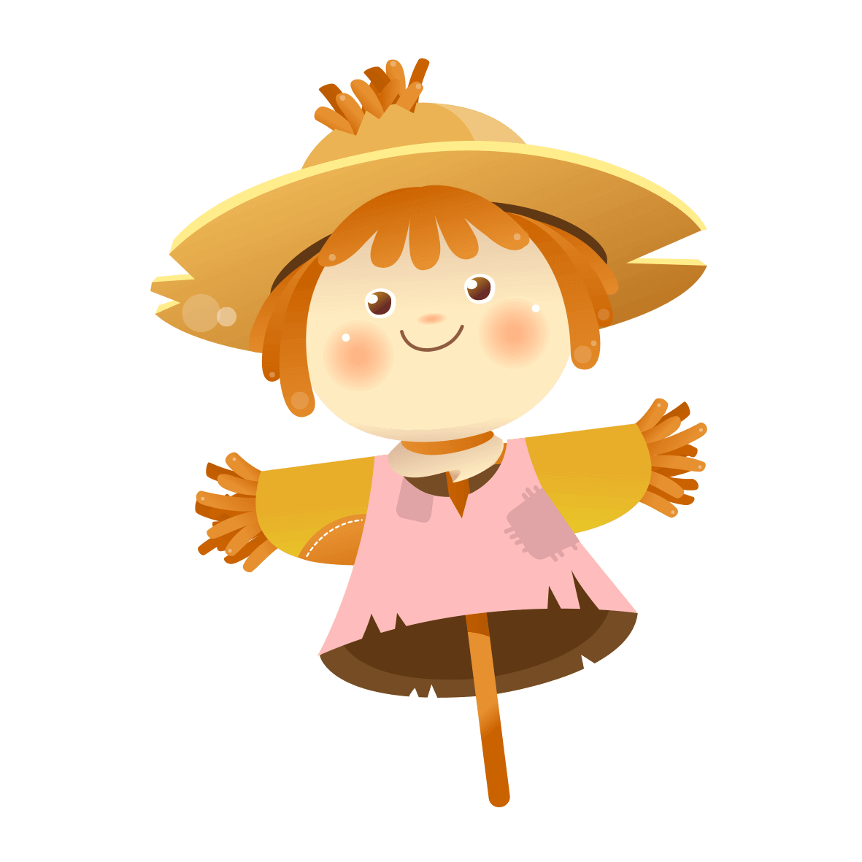
芒种诗歌
《时雨》 陆游
时雨及芒种，四野皆插秧。
家家麦饭美，处处菱歌长。
老我成惰农，永日付竹床。
衰发短不栉，爱此一雨凉。
庭木集奇声，架藤发幽香。
莺衣湿不去，劝我持一觞。
即今幸无事，际海皆农桑;
野老固不穷，击壤歌虞唐。

Slide 22
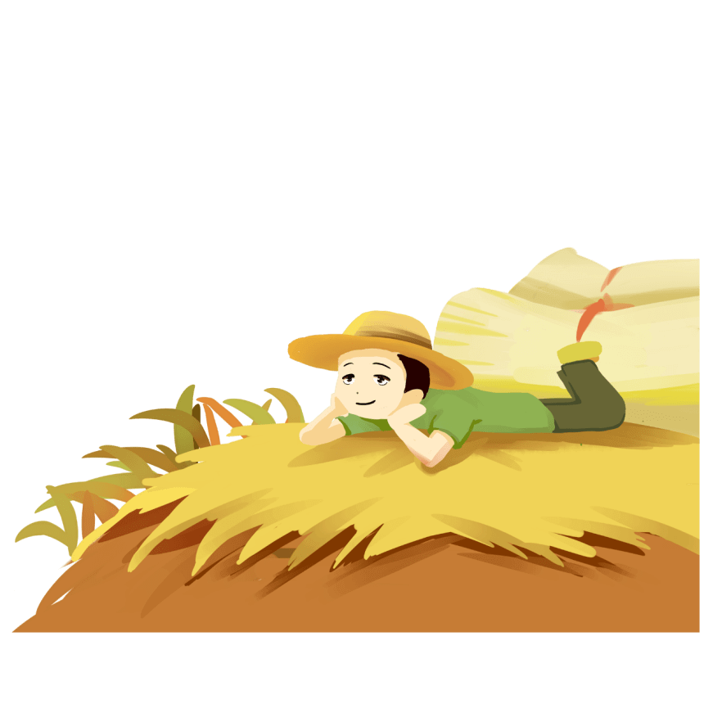
芒种诗歌
《伊犁记事诗》洪亮吉
芒种才过雪不霁，伊犁河外草初肥。
生驹步步行难稳，恐有蛇从鼻观飞。
《梅雨七绝》 范成大
乙酉甲申雷雨惊，乘除却贺芒种晴。
插秧先插蚤籼稻，少忍数旬蒸米成。

Slide 24
更多精品PPT资源尽在—优品PPT！
www.ypppt.com
PPT模板下载：www.ypppt.com/moban/ 节日PPT模板：www.ypppt.com/jieri/
PPT背景图片：www.ypppt.com/beijing/ PPT图表下载：www.ypppt.com/tubiao/
PPT素材下载： www.ypppt.com/sucai/ PPT教程下载：www.ypppt.com/jiaocheng/
字体下载：www.ypppt.com/ziti/ 绘本故事PPT：www.ypppt.com/gushi/
PPT课件：www.ypppt.com/kejian/
Notes:
模板来自于 优品PPT https://www.ypppt.com/

